Slide 1
نجيب محفوظ
أحد أعظم الادباء في العالم العربي

Slide 2
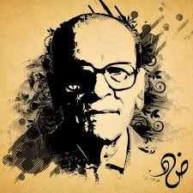
ولد في 11 ديسمبر 1911
في القاهرة مصر.
توفي 30 أغسطس 2006

Slide 3

من اشهر رواياته:
الثلاثية:
اللص و الكلب
أولاد حارتنا
خان الخليل

Slide 4

كتب أكثر من 30 رواية.
و حصل على جائزة نوبل في الادب عام 1988

Slide 5
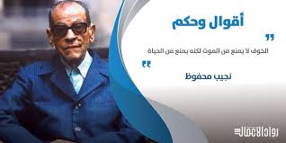
له الكثير من الأقوال و الحكم منها:

Slide 6
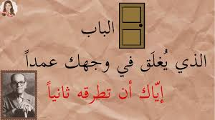

Slide 7
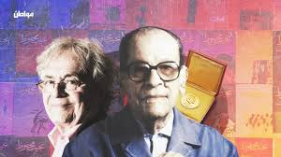
الكثير من أعماله تحولت الى أفلام و مسلسلات

Slide 8
شكرا لحسن استماعكم....
عمل الطالب أمير المدانات
السابع أ

